Slide 1



TRƯỜNG TIỂU HỌC THƯỢNG THANH
Chính tả
Các em nhỏ và cụ già

Slide 2

Mở đầu
Viết các từ:
nhoẻn cưƟ
nghẹn ngào
trống ǟỗng
chống chĊ

Slide 3

Thứ năm ngày 28 tháng 10 năm 2021
Chính tả
Nghe – viết: Các em nhỏ và cụ già

Slide 4

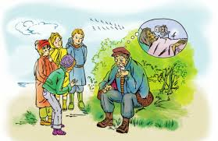
Chính tả
Các em nhỏ và cụ già

Slide 5
Chính tả
Các em nhỏ và cụ già
Cụ ngừng lại, rồi nghẹn ngào nói tiếp:
- Ông đang rất buồn. Bà lão nhà ông nằm bệnh viện mấy tháng nay rồi. Bà ốm nặng lắm, khó mà qua khỏi. Ông ngồi đây chờ xe buýt để đến bệnh viện. Ông cảm ơn lòng tốt của các cháu. Dẫu các cháu không giúp gì được, nhưng ông cũng thấy lòng nhẹ hơn.
Theo Xu-khôm-lin-xki

Slide 6

Tìm hiểu nội dung đoạn viết
Cụ ngừng lại, rồi nghẹn ngào nói tiếp:
- Ông đang rất buồn. Bà lão nhà ông nằm bệnh viện mấy tháng nay rồi. Bà ốm nặng lắm, khó mà qua khỏi. Ông ngồi đây chờ xe buýt để đến bệnh viện. Ông cảm ơn lòng tốt của các cháu. Dẫu các cháu không giúp gì được, nhưng ông cũng thấy lòng nhẹ hơn.
Đoạn văn kể chuyện gì?
- Đoạn văn kể chuyện cụ già nói với các bạn lí do cụ buồn: Bà cụ bị ốm, phải nằm viện, khó qua khỏi. Cụ cảm ơn lòng tốt của các bạn, các bạn làm cho cụ cảm thấy lòng nhẹ hơn.

Slide 7
Tìm hiểu nội dung đoạn viết
/
Cụ ngừng lại, rồi nghẹn ngào nói tiếp:
- Ông đang rất buồn. Bà lão nhà ông nằm bệnh viện mấy tháng nay rồi. Bà ốm nặng lắm, khó mà qua khỏi. Ông ngồi đây chờ xe buýt để đến bệnh viện. Ông cảm ơn lòng tốt của các cháu. Dẫu các cháu không giúp gì được, nhưng ông cũng thấy lòng nhẹ hơn.
/
/
/
/
/
/
Đoạn văn có mấy câu?
- Đoạn văn có 7 câu.

Slide 8
Tìm hiểu nội dung đoạn viết
Cụ ngừng lại, rồi nghẹn ngào nói tiếp:
- Ông đang rất buồn. Bà lão nhà ông nằm bệnh viện mấy tháng nay rồi. Bà ốm nặng lắm, khó mà qua khỏi. Ông ngồi đây chờ xe buýt để đến bệnh viện. Ông cảm ơn lòng tốt của các cháu. Dẫu các cháu không giúp gì được, nhưng ông cũng thấy lòng nhẹ hơn.
Những chữ nào trong đoạn phải viết hoa?
- Những chữ trong đoạn phải viết hoa là những chữ đầu mỗi câu.

Slide 9

Tìm hiểu nội dung đoạn viết
Cụ ngừng lại, rồi nghẹn ngào nói tiếp:
- Ông đang rất buồn. Bà lão nhà ông nằm bệnh viện mấy tháng nay rồi. Bà ốm nặng lắm, khó mà qua khỏi. Ông ngồi đây chờ xe buýt để đến bệnh viện. Ông cảm ơn lòng tốt của các cháu. Dẫu các cháu không giúp gì được, nhưng ông cũng thấy lòng nhẹ hơn.
Lời ông cụ được viết như thế nào?
Lời của ông cụ được viết sau dấu hai chấm, xuống dòng,
gạch đầu dòng, viết lùi vào một ô.

Slide 10

Viết từ khó:
nghẹn ngào
bệnh viện
ǟất buồn
xe buýt

Slide 11


1) Tư thế ngồi viết:
- Lưng thẳng, không tì ngực vào bàn.
- Đầu hơi cúi.
- Mắt cách vở khoảng 25 đến 30 cm.
- Tay phải cầm bút.
- Tay trái tì nhẹ lên mép vở để giữ.
- Hai chân để song song thoải mái.
2) Cách cầm bút:
- Cầm bút bằng 3 ngón tay: ngón cái, ngón trỏ, ngón giữa.
- Khi viết, dùng 3 ngón tay di chuyển bút từ trái sang phải, cán bút nghiêng về phía bên phải, cổ tay, khuỷu tay và cánh tay cử động mềm mại, thoải mái;
- Không nên cầm bút tay trái.
Notes:
11

Slide 12
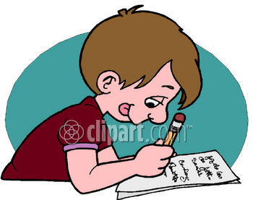
Viết chính tả

Slide 13
Soát lỗi

Slide 14
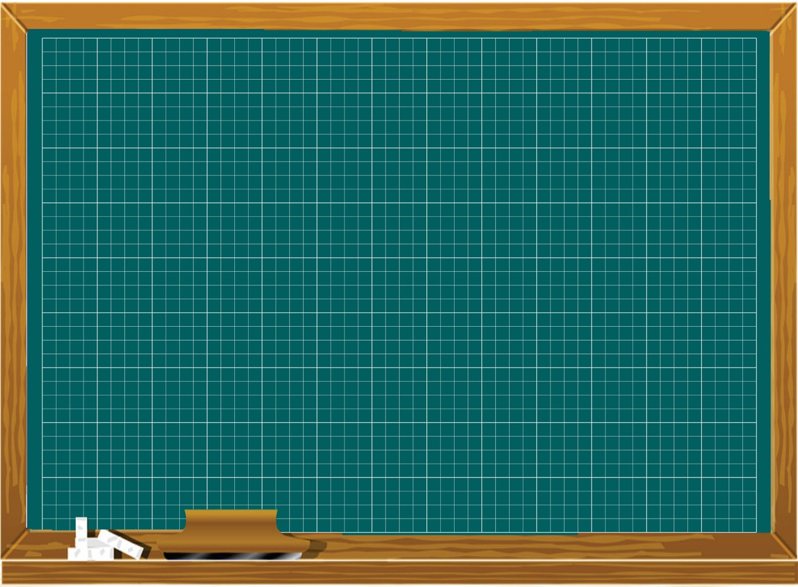
Các em nhỏ và cụ già
Cụ ngừng lại, ǟē nghẹn ngào nói tiếp :
- Ông đang ǟất buồn. Bà lão nhà ông nằm bệnh
viện mấy tháng nay ǟē. Bà ốm nặng lắm, khó mà
qua khĈ. Ông ngē đây chờ xe buýt để đến bệnh viện.
Ông cảm ơn lòng tō của các cháu. Dẫu các cháu không
giúp gì đưϑ, nhưng ông cũng thấy lòng nhẹ hơn.

Slide 15
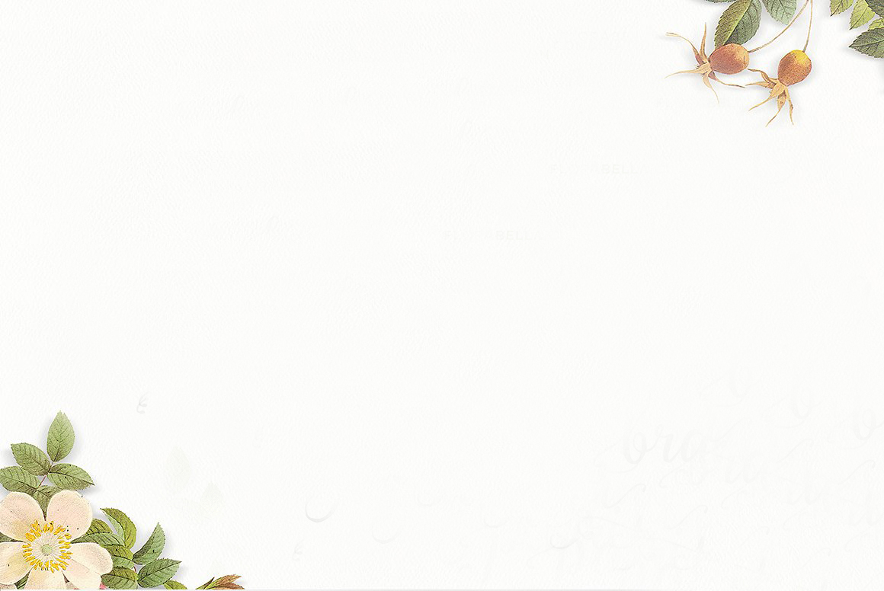
Bài tập chính tả

Slide 16

2. Tìm các từ :
a) Chứa các tiếng bắt đầu bằng d, gi hoặc r, có nghĩa như sau :
- Làm sạch quần áo, chăn màn,…bằng cách vò, chải, giũ,… trong nước: .......
- Có cảm giác khó chịu ở da, như bị bỏng: …….
- Trái nghĩa với ngang: ……...
giặt
rát
dọc

Slide 17
2. Tìm các từ :
b) Chứa tiếng có vần uôn hoặc uông, có nghĩa như sau :
- Trái nghĩa với vui : ....
- Phần nhà được ngăn bằng tường, vách kín đáo : ....
- Vật bằng kim loại, phát ra tiếng kêu để báo hiệu : .....
buồn
buồng
chuông

Slide 18

CHÚC CÁC EM HỌC TỐT !

